Slide 1
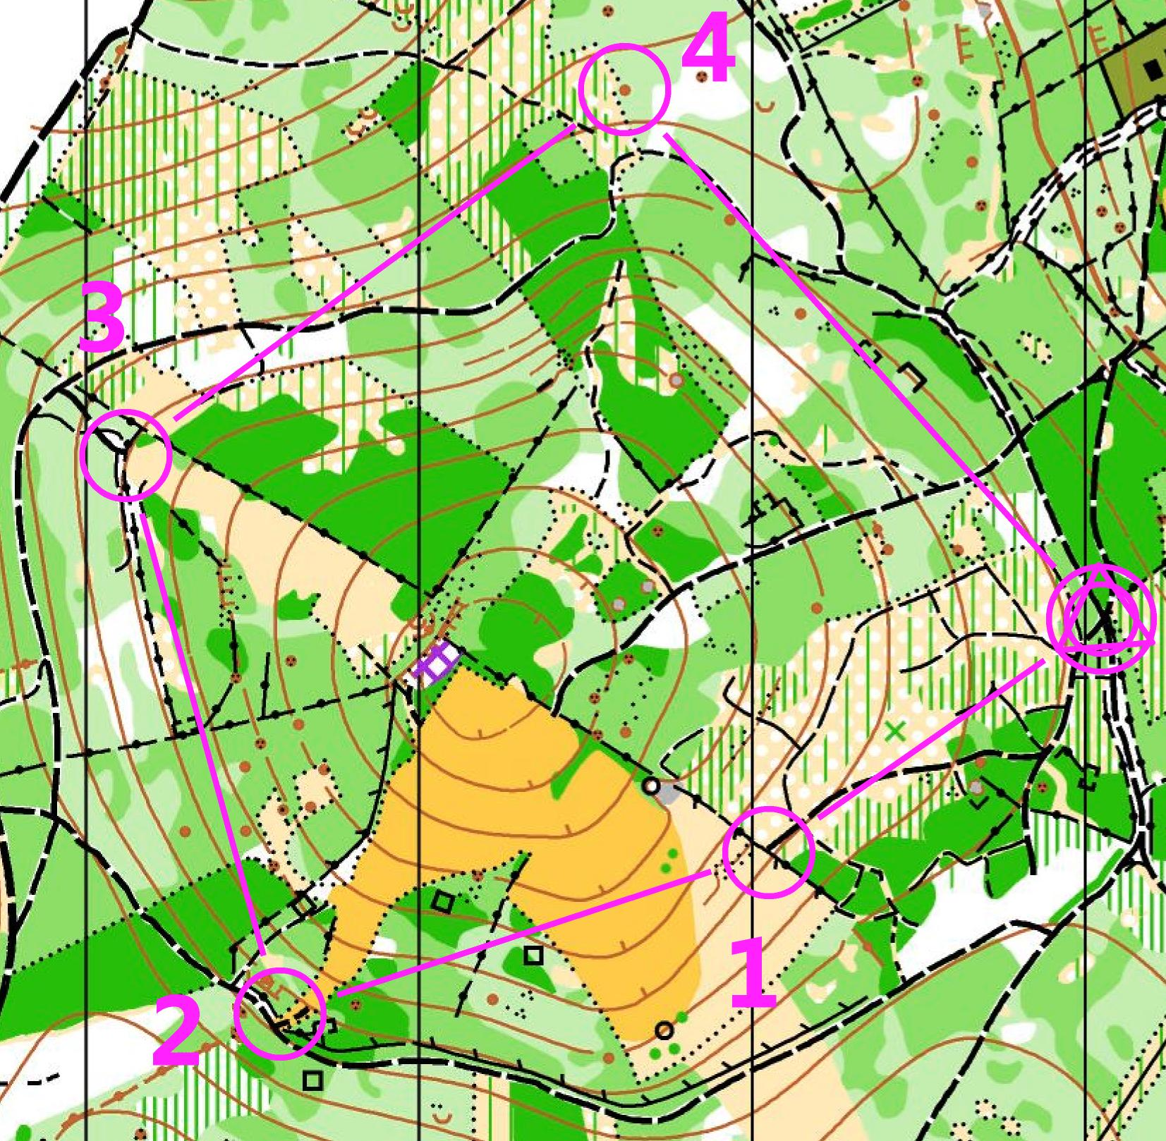
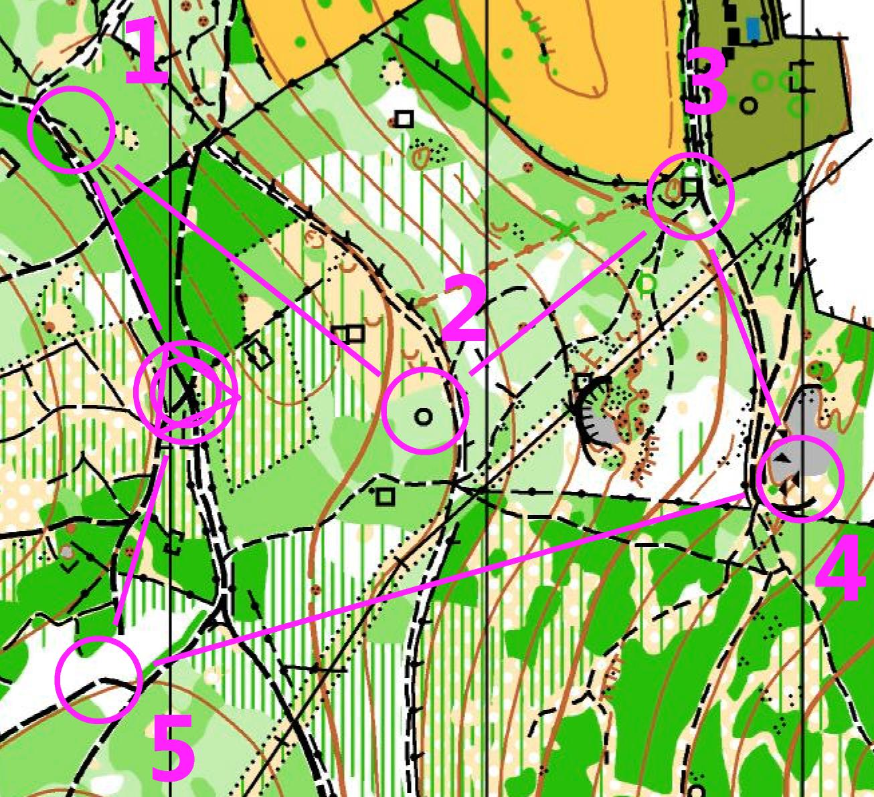
Bleu2
1,7 km 1:5000
Bleu1
1,5 km 1:5000

